Slide 1
ГОСУДАРСТВЕННАЯ ПОЛИТИКА В СФЕРЕ ОРГАНИЗАЦИИ ДОРОЖНОГО ДВИЖЕНИЯ И ТРАНСПОРТНОГО ПЛАНИРОВАНИЯ
2021 г.

Slide 2
ФЕДЕРАЛЬНЫЙ ЗАКОН «ОБ ОРГАНИЗАЦИИ ДОРОЖНОГО ДВИЖЕНИЯ В РОССИЙСКОЙ ФЕДЕРАЦИИ …»
Кодекс Российской Федерации об административных правонарушениях
Градостроительный кодекс Российской Федерации
Правила дорожного движения
Российской Федерации
Федеральный закон от 08.11.2007 № 257-ФЗ
«Об автомобильных дорогах и о дорожной деятельности в Российской Федерации»
Федеральный закон
от 06.10.1999 № 184-ФЗ
«Об общих принципах организации законодательных и исполнительных органов государственной власти субъектов Российской Федерации»
Федеральный закон от 10.12.1995
№ 196-ФЗ
«О безопасности дорожного движения»
Устав
автомобильного транспорта и городского
наземного электрического транспорта
Федеральный закон
от 29.12.2017 № 443-ФЗ
«Об организации дорожного движения в Российской Федерации …»
Федеральный закон от 13.07.2015
№ 220-ФЗ «Об организации регулярных перевозок пассажиров и багажа автомобильным транспортом и городским наземным электрическим транспортом в Российской Федерации»
Федеральный закон
от 06.10.2003 № 131-ФЗ
«Об общих принципах организации местного самоуправления в Российской Федерации»
33

Slide 3
ОРГАНИЗАЦИЯ ДОРОЖНОГО ДВИЖЕНИЯ
Постановление Правительства от 16.11.2018 № 1379 «Об утверждении Правил определения основных параметров дорожного движения и ведения их учета»
Федеральный закон от 29.12.2017 № 443-ФЗ «Об организации дорожного движения в Российской Федерации»
Приказ Минтранса России от 26.12.2018 № 479
«Об утверждении методических рекомендаций по разработке и реализации мероприятий по организации дорожного движения в части расчета значений основных параметров дорожного движения»
Унификация определения параметров дорожного движения
Приказ Минтранса России от 18.04.2019 № 114 «Об утверждении Порядка осуществления мониторинга дорожного движения»
Цель: упорядочение движения транспортных средств и пешеходов на дорогах
Единый перечень
работ по ОДД
Приказ Минтранса России от 13.11.2018 № 406 «Об утверждении классификации работ по организации дорожного движения»
Унифицированный подход к разработке документации по ОДД
Приказ Минтранса России от 30.07.2020 № 274 «Об утверждении Правил подготовки документации по организации дорожного движения»
Результат:
снижение потерь времени (задержек) при движении транспортных средств и (или) пешеходов;
обеспечение безопасности дорожного движения
Единые требования к специалистам по ОДД
Приказ Минтранса России от 28.07.2020 № 260 "Об утверждении перечня профессий и должностей, связанных с организацией дорожного движения, и квалификационных требований к ним"
Обеспечение выполнения указанных требований
Региональный государственный контроль в области ОДД
34

Slide 4
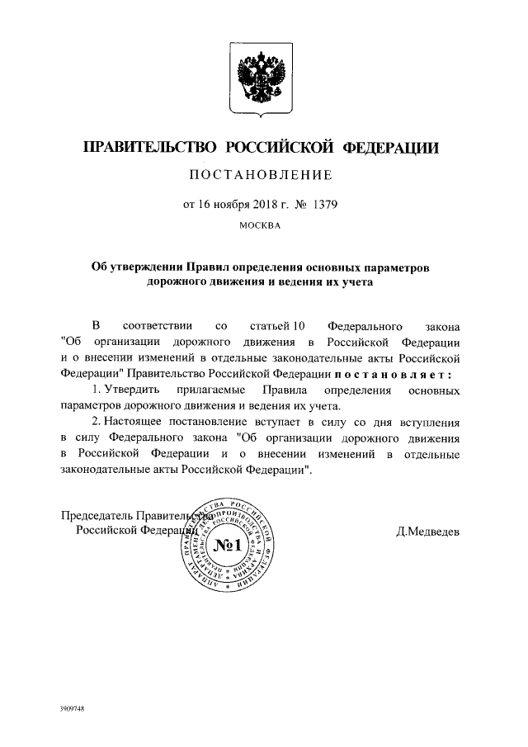
ПОСТАНОВЛЕНИЕ ПРАВИТЕЛЬСТВА РОССИЙСКОЙ ФЕДЕРАЦИИ
ОТ 16.11.2018 № 1379 «ОБ УТВЕРЖДЕНИИ ПРАВИЛ ОПРЕДЕЛЕНИЯ ОСНОВНЫХ ПАРАМЕТРОВ ДОРОЖНОГО ДВИЖЕНИЯ И ВЕДЕНИЯ ИХ УЧЕТА»
Постановлением утверждены Правила, устанавливающие порядок определения основных параметров дорожного движения при организации дорожного движения и порядок ведения их учета.
Основные параметры дорожного движения определяются посредством проведения регулярных обследований дорожного движения.
Значения основных параметров дорожного движения подлежат накоплению, анализу и учету.
Учетные сведения об основных параметрах дорожного движения накапливаются оператором информационно-аналитической системы регулирования на транспорте.
Информационное взаимодействие осуществляется на основании Соглашений о взаимодействии в сфере организации дорожного движения, заключаемых между оператором АСУ ТК и Федеральным дорожным агентством, органами исполнительной власти субъектов Российской Федерации, органами местного самоуправления в рамках предоставленных полномочий в области организации дорожного движения непосредственно, либо организаций, уполномоченных ими в области организации дорожного движения.

Slide 5
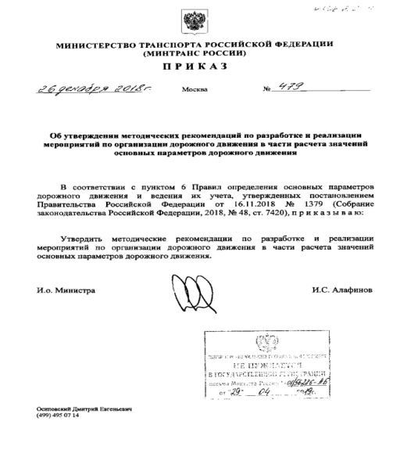
ПРИКАЗ МИНТРАНСА РОССИИ ОТ 26.12.2018 № 479 «ОБ УТВЕРЖДЕНИИ МЕТОДИЧЕСКИХ РЕКОМЕНДАЦИЙ ПО РАЗРАБОТКЕ И РЕАЛИЗАЦИИ МЕРОПРИЯТИЙ ПО ОРГАНИЗАЦИИ ДОРОЖНОГО ДВИЖЕНИЯ В ЧАСТИ РАСЧЕТА ЗНАЧЕНИЙ ОСНОВНЫХ ПАРАМЕТРОВ ДОРОЖНОГО ДВИЖЕНИЯ»
1) К параметрам, характеризующим дорожное движение, относятся:
интенсивность дорожного движения,
состав транспортных средств,
средняя скорость движения транспортных средств,
среднее количество транспортных средств в движении, приходящееся на один километр полосы движения,
пропускная способность дороги.
2) Интенсивность дорожного движения определяется количеством транспортных средств и (или) пешеходов, проходящих за единицу времени в одном направлении на определенном участке дороги.
3) Состав транспортных средств определяется количеством транспортных средств каждой расчетной категории, проследовавших за единицу времени в одном направлении по участку дороги.
Параметры эффективности организации дорожного движения, характеризующие потерю времени в движении транспортных средств и (или) пешеходов определяются:
1) средней задержкой транспортных средств в движении на участке дороги;
2) временным индексом, выражающим удельные потери времени транспортного средства на единицу времени движения транспортного средства;
3) уровнем обслуживания дорожного движения, представляющим собой показатель, выражающий отношение средней скорости движения транспортных средств к скорости транспортных средств в условиях свободного движения.
36

Slide 6
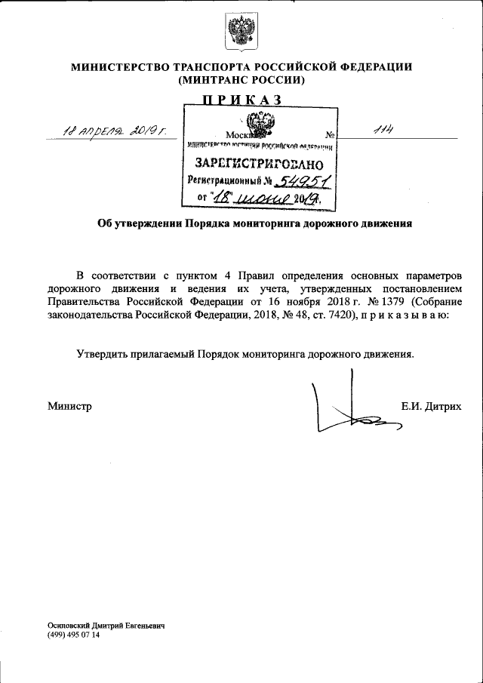
ПРИКАЗ МИНТРАНСА РОССИИ ОТ 18.04.2019 № 114 «ОБ УТВЕРЖДЕНИИ ПОРЯДКА МОНИТОРИНГА ДОРОЖНОГО ДВИЖЕНИЯ»
(ЗАРЕГИСТРИРОВАН В МИНЮСТЕ РОССИИ 18.06.2019 № 54951)
Мониторинг дорожного движения - сбор, обработка, накопление и анализ данных об основных параметрах дорожного движения.
Сбор значений параметров дорожного движения следует осуществлять:
а) посредством регистрации значений параметров дорожного движения на стационарных постах учета и (или) координатно-временных параметров движения с применением транспортных средств, оснащенных средствами навигации;
б) посредством приема треков ГЛОНАСС/GPS от организаций, владеющих данными о координатно-временных параметрах движения транспортных средств;
в) посредством получения информации с пунктов автоматизированного учета интенсивности дорожного движения.
В границах городских поселений и городских округов обследование дорожного движения необходимо осуществлять на следующих категориях дорог:
а) магистральные городские дороги скоростного и регулируемого движения;
б) магистральные улицы общегородского значения непрерывного и регулируемого движения.
В границах городских поселений и городских округов с численностью населения менее 250 тысяч человек обследование необходимо осуществлять также в сечениях улиц и городских дорог районного значения

Slide 7
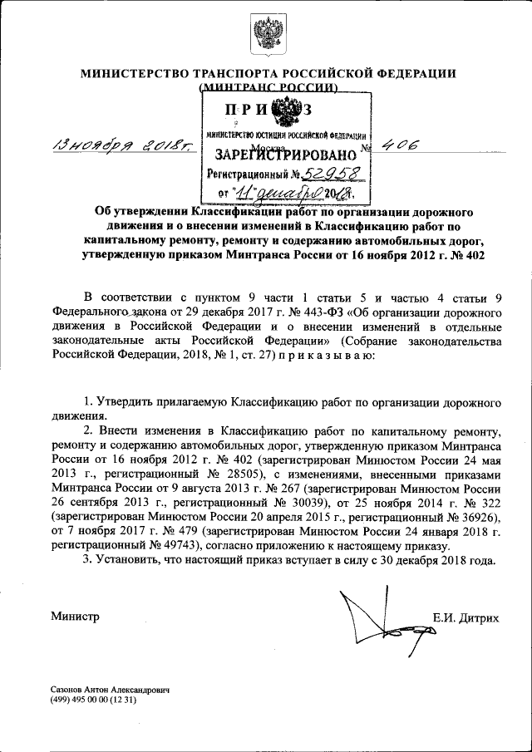
ПРИКАЗ МИНТРАНСА РОССИИ ОТ 13.11.2018 № 406 «ОБ УТВЕРЖДЕНИИ КЛАССИФИКАЦИИ РАБОТ ПО ОРГАНИЗАЦИИ ДОРОЖНОГО ДВИЖЕНИЯ» (ЗАРЕГИСТРИРОВАН В МИНЮСТЕ РОССИИ 11.12.2018 № 52958)
РАБОТЫ ПО ОДД:
1. Разработка проектов организации дорожного движения
2. Разработка комплексных схем организации дорожного движения
3. Моделирование дорожного движения
4. Мониторинг дорожного движения
5. Автоматизированное управление дорожным движением

Slide 8
ПРИКАЗ МИНТРАНСА РОССИИ ОТ 29.12.2018 № 487 «ОБ УТВЕРЖДЕНИИ ПЕРЕЧНЯ ПРОФЕССИЙ И ДОЛЖНОСТЕЙ, СВЯЗАННЫХ С ОРГАНИЗАЦИЕЙ ДОРОЖНОГО ДВИЖЕНИЯ, И КВАЛИФИКАЦИОННЫХ ТРЕБОВАНИЙ К НИМ» (ЗАРЕГИСТРИРОВАН В МИНЮСТЕ РОССИИ 04.03.2019 № 53936)
Утвержден следующий перечень профессий и должностей:
Новый перечень профессий и должностей, связанных с организацией дорожного движения, и квалификационные требования к ним, утверждены приказом Минтранса России от 28 июля 2020 г. № 260
Приказ Минтранса России от 29.12.2018 № 487
утратил силу с 01.01.2021
Новые требования к специалистам в сфере разработки документации по организации дорожного движения:
специалист по разработке ПОДД должен иметь высшее образование не ниже уровня бакалавриата и дополнительное профессиональное образование по программе повышения квалификации профессиональной переподготовки по организации дорожного движения.
специалист по разработке КСОДД должен иметь высшее образование не ниже уровня бакалавриата и дополнительное профессиональное образование по программе повышения квалификации профессиональной переподготовки по организации дорожного движения.
Специалист по разработке проектов организации дорожного движения
Специалист по моделированию дорожного движения
Специалист по эксплуатации технических средств организации дорожного движения
Специалист по организации и мониторингу дорожного движения
Специалист по контролю в сфере организации дорожного движения
Специалист по разработке комплексных схем организации дорожного движения
Квалификационные требования устанавливают необходимый уровень знаний, умений, профессионального образования, стажа (опыта) в отношении профессий и должностей, связанных с организацией дорожного движения.
Необходимый уровень знаний и умений достигается посредством прохождения обучения в организациях, осуществляющих образовательную деятельность по соответствующим образовательным программам.

Slide 9
ПРИКАЗ МИНТРАНСА РОССИИ ОТ 26.12.2018 № 480
«ОБ УТВЕРЖДЕНИИ ПРАВИЛ ПОДГОТОВКИ ДОКУМЕНТАЦИИ
ПО ОРГАНИЗАЦИИ ДОРОЖНОГО ДВИЖЕНИЯ» (ЗАРЕГИСТРИРОВАН В МИНЮСТЕ РОССИИ 29.05.2019 № 54778)
Приказом устанавливаются требования к составу и содержанию комплексных схем организации дорожного движения и проектов организации дорожного движения, в том числе:
требования к порядку подготовки, согласования и утверждения КСОДД и ПОДД;
(Срок рассмотрения проектов КСОДД органами и организациями, рассматривающими КСОДД, не может превышать тридцать календарных дней со дня их поступления на согласование)
требования к составу и содержанию КСОДД и ПОДД;
(Разработка мероприятий по организации дорожного движения должна учитывать снижение негативного воздействия на окружающую среду от транспортных средств)
требования по оформлению КСОДД и ПОДД;
(Графический материал (схемы, чертежи) в составе КСОДД разрабатываются на основе топосъемки или ортофотоплана высокого разрешения в масштабе 1:500, 1:1000, 1:2000, 1:5000, 1:10000, 1:20000)
примерный перечень исходной информации, необходимой для разработки документации по организации дорожного движения.
(Размещение и наименование ТСОДД, данные о ДТП в динамике за период не менее трех лет)
Новые Правила подготовки документации по организации дорожного движения, утверждены приказом Минтранса России от 30 июля 2020 г. № 274
Приказ Минтранса России от 26.12.2018 № 480
утратил силу с 01.01.2021
Новые требования к разработке документации по организации дорожного движения:
обязанность согласования КСОДД и ПОДД с ГИБДД, в случаях, предусмотренных ФЗ;
установление предельного срока рассмотрения КСОДД и ПОДД согласующими органами и организациями (30 суток);
Срок рассмотрения ПОДД:
связанных с проведением работ по ремонту автомобильных дорог – не может превышать пяти рабочих дней;
связанных с проведением аварийно-восстановительных работ – не может превышать одного календарного дня.
40

Slide 10
Федеральный закон от 29 декабря 2017 года №443-ФЗ
«об организации дорожного движения в российской федерации и о внесении изменений в отдельные законодательные акты российской федерации»
Особенности применения

Slide 11
ТРАНСФОРМАЦИЯ ОРГАНИЗАЦИИ ДОРОЖНОГО ДВИЖЕНИЯ КАК ВИДА ДЕЯТЕЛЬНОСТИ В ЗАКОНОДАТЕЛЬСТВЕ РФ
196-ФЗ «О безопасности дорожного движения»
организация дорожного движения – комплекс организационно-правовых, организационно-технических мероприятий и распорядительных действий по управлению движением на дорогах;
257-ФЗ «Об автомобильных дорогах и дорожной деятельности»
содержание автомобильной дороги – комплекс работ по поддержанию надлежащего технического состояния автомобильной дороги, оценке ее технического состояния, а также по организации и обеспечению безопасности дорожного движения;
443-ФЗ «Об организации дорожного движения»
настоящий Федеральный закон регулирует общественные отношения, возникающие в процессе организации дорожного движения, а также при организации и осуществлении парковочной деятельности.
ОРГАНИЗАЦИЯ ДОРОЖНОГО ДВИЖЕНИЯ - деятельность по упорядочению движения транспортных средств и (или) пешеходов на дорогах, направленная на снижение потерь времени (задержек) при движении транспортных средств и (или) пешеходов, при условии обеспечения безопасности дорожного движения

Slide 12
ОСНОВНЫЕ ПРИНЦИПЫ ОРГАНИЗАЦИИ ДОРОЖНОГО ДВИЖЕНИЯ В РОССИЙСКОЙ ФЕДЕРАЦИИ
Основными принципами организации дорожного движения в Российской Федерации являются
4
приоритет развития транспорта общего пользования;
1
соблюдение интересов граждан, общества и государства при осуществлении организации дорожного движения;
5
создание условий для движения пешеходов и велосипедистов;
2
обеспечение социально-экономического развития территории Российской Федерации;
6
достоверность и актуальность информации о мероприятиях по организации дорожного движения, своевременность ее публичного распространения;
3
приоритет безопасности дорожного движения по отношению к потерям времени (задержкам) при движении транспортных средств и (или) пешеходов;
7
обеспечение экологической безопасности.

Slide 13
ПОЛНОМОЧИЯ ОРГАНОВ ГОСУДАРСТВЕННОЙ ВЛАСТИ РОССИЙСКОЙ ФЕДЕРАЦИИ В ОБЛАСТИ ОРГАНИЗАЦИИ ДОРОЖНОГО ДВИЖЕНИЯ
К полномочиям органов государственной власти Российской Федерации в области организации дорожного движения относятся:
1) разработка и реализация государственной политики Российской Федерации в области организации дорожного движения;
2) установление порядка мониторинга дорожного движения;
3) организация и мониторинг дорожного движения на автомобильных дорогах федерального значения; *
4) установка, замена, демонтаж и содержание технических средств организации дорожного движения на автомобильных дорогах федерального значения; *
5) установление правил подготовки документации по организации дорожного движения;
6) утверждение методических рекомендаций по разработке и реализации мероприятий по организации дорожного движения;
7) установление порядка определения основных параметров дорожного движения, ведения их учета, использования учетных сведений и формирования отчетных данных в области организации дорожного движения;
8) установление единого порядка дорожного движения на территории Российской Федерации;
9) установление классификации работ по организации дорожного движения;
10) установление перечня профессий и должностей, связанных с организацией дорожного движения, и квалификационных требований к ним;
11) утверждение нормативов финансовых затрат федерального бюджета на выполнение работ и оказание услуг по реализации мероприятий по организации дорожного движения на автомобильных дорогах федерального значения;
12) установление правил расчета размера ассигнований федерального бюджета на выполнение работ и оказание услуг по реализации мероприятий по организации дорожного движения;
13) установление методики расчета нормативов финансовых затрат бюджетов субъектов Российской Федерации на выполнение работ и оказание услуг по реализации мероприятий по организации дорожного движения на автомобильных дорогах регионального и межмуниципального значения;
14) утверждение методических рекомендаций по определению размера платы за пользование платными парковками;
15) осуществление иных полномочий, отнесенных настоящим Федеральным законом к полномочиям органов государственной власти Российской Федерации.

Slide 14
ПОЛНОМОЧИЯ ОРГАНОВ ГОСУДАРСТВЕННОЙ ВЛАСТИ СУБЪЕКТОВ РОССИЙСКОЙ ФЕДЕРАЦИИ В ОБЛАСТИ ОРГАНИЗАЦИИ ДОРОЖНОГО ДВИЖЕНИЯ
К полномочиям органов государственной власти субъектов Российской Федерации в области организации дорожного движения относятся
1) разработка и реализация региональной политики в области организации дорожного движения на территориях субъектов Российской Федерации в соответствии с государственной политикой Российской Федерации в области организации дорожного движения;
2) организация и мониторинг дорожного движения на автомобильных дорогах регионального или межмуниципального значения; *
3) установка, замена, демонтаж и содержание технических средств организации дорожного движения на автомобильных дорогах регионального или межмуниципального значения; **
4) ведение реестра парковок общего пользования, расположенных на автомобильных дорогах регионального или межмуниципального значения; **
5) осуществление регионального государственного контроля в сфере организации дорожного движения;
6) утверждение нормативов финансовых затрат бюджетов субъектов Российской Федерации на выполнение работ и оказание услуг по реализации мероприятий по организации дорожного движения на автомобильных дорогах регионального или межмуниципального значения;
7) определение методики расчета размера платы за пользование платными парковками на автомобильных дорогах регионального или межмуниципального значения, автомобильных дорогах местного значения, а также установление ее максимального размера;

Slide 15
ПОЛНОМОЧИЯ ОРГАНОВ МЕСТНОГО САМОУПРАВЛЕНИЯ В ОБЛАСТИ ОРГАНИЗАЦИИ ДОРОЖНОГО ДВИЖЕНИЯ
К полномочиям органов местного самоуправления муниципальных районов, городских округов и городских поселений в области организации дорожного движения относятся:
1) организация и мониторинг дорожного движения на автомобильных дорогах общего пользования местного значения;
2) ведение реестра парковок общего пользования на автомобильных дорогах общего пользования местного значения;
3) установка, замена, демонтаж и содержание технических средств организации дорожного движения на автомобильных дорогах общего пользования местного значения;
4) осуществление иных полномочий, отнесенных настоящим Федеральным законом к полномочиям органов местного самоуправления.
Полномочия в области организации дорожного движения, по пунктам 1-3, осуществляются органами местного самоуправления сельских поселений в случае закрепления законом субъекта Российской Федерации за сельскими поселениями вопросов осуществления деятельности в области организации дорожного движения в отношении автомобильных дорог местного значения в границах населенных пунктов сельских поселений, а в случае отсутствия такого закрепления осуществляются органами местного самоуправления соответствующих муниципальных районов

Slide 16
ЦЕНТРЫ ОРГАНИЗАЦИИ ДОРОЖНОГО ДВИЖЕНИЯ
Статья 8. Органы и организации, осуществляющие функции в области организации дорожного движения
Федеральные органы исполнительной власти, органы исполнительной власти субъектов Российской Федерации и органы местного самоуправления осуществляют свои полномочия в области организации дорожного движения непосредственно или через уполномоченные ими подведомственные организации (далее - организации, уполномоченные в области организации дорожного движения).
При управлении распределением транспортных средств на дорогах должны быть учтены мероприятия по строительству, реконструкции, капитальному ремонту, ремонту и содержанию дорог, а также иных объектов капитального строительства, влияющих на основные параметры дорожного движения.

Slide 17
ОБЕСПЕЧЕНИЕ ЭФФЕКТИВНОСТИ ОРГАНИЗАЦИИ ДОРОЖНОГО ДВИЖЕНИЯ
Обеспечение эффективности организации дорожного движения осуществляется посредством реализации мероприятий по организации дорожного движения, к которым относятся:
1) управление распределением транспортных средств на дорогах, включая разделение движения транспортных средств на однородные группы в зависимости от категорий транспортных средств, скорости и направления движения, распределение их по времени движения;
2) повышение пропускной способности дорог, в том числе посредством устранения условий, способствующих созданию помех для дорожного движения или создающих угрозу его безопасности, формирования кольцевых пересечений и примыканий дорог, реконструкции перекрестков и строительства транспортных развязок;
3) оптимизация циклов светофорного регулирования, управление светофорными объектами, включая адаптивное управление;
4) согласование (координация) работы светофорных объектов (светофоров) в границах территорий, определенных в документации по организации дорожного движения;
5) развитие инфраструктуры в целях обеспечения движения пешеходов и велосипедистов, в том числе строительство и обустройство пешеходных переходов;
6) введение приоритета в движении маршрутных транспортных средств;
7) развитие парковочного пространства (преимущественно за пределами дорог);
8) введение временного ограничения или прекращения движения транспортных средств.

Slide 18
МЕТОДИЧЕСКИЕ РЕКОМЕНДАЦИИ ПО РАЗРАБОТКЕ И РЕАЛИЗАЦИИ МЕРОПРИЯТИЙ ПО ОРГАНИЗАЦИИ ДОРОЖНОГО ДВИЖЕНИЯ
Методические рекомендации по разработке и реализации мероприятий по организации дорожного движения. Развитие пешеходных пространств поселений, городских округов в Российской Федерации.
Методические рекомендации по проектированию мероприятий по обеспечению доступа инвалидов к объектам дорожного хозяйств
Методические рекомендации по разработке и реализации мероприятий по организации дорожного движения. Формирование единого парковочного пространства в городах Российской Федерации.
Методические рекомендации негосударственным организациям и компаниям, предоставляющим услуги населению в установленных сферах деятельности, по разработке планов мероприятий (далее – дорожные карты) по повышению значений показателей доступности для инвалидов объектов и услуг
Методические рекомендации по разработке и реализации мероприятий по организации дорожного движения и требований к планированию развития инфраструктуры велосипедного транспорта поселений, городских округов в Российской Федерации
Методические рекомендации по реализации государственной политики в области инвестиций, направляемых на развитие автомобильных дорог, использования автомобильных дорог и осуществления дорожной деятельности в субъектах Российской Федерации, а также формированию и использованию бюджетных ассигнований региональных дорожных фондов
Методические руководства по современным методам организации дорожного движения

Slide 19
ОБЕСПЕЧЕНИЕ ЭФФЕКТИВНОСТИ ОРГАНИЗАЦИИ ДОРОЖНОГО ДВИЖЕНИЯ
При выполнении работ по реконструкции, капитальному ремонту или ремонту участков дороги проезжая часть на данных участках дороги может быть закрыта для проезда не более чем на 50 процентов. В случае необходимости закрытия проезда на участках дороги более чем на 50 процентов должен быть обеспечен объезд данных участков дороги.
Устройство ограждений в целях выполнения работ по реконструкции, капитальному ремонту или ремонту участка дороги допускается не раньше чем за три календарных дня до начала указанных работ.
Установка ограждений для выполнения работ по реконструкции, капитальному ремонту или ремонту участка дороги, сроки выполнения которых не определены в договорах на выполнение указанных работ, не допускается.

Slide 20
ТРЕБОВАНИЯ К ОРГАНИЗАЦИИ ДОРОЖНОГО ДВИЖЕНИЯ ПРИ РАЗМЕЩЕНИИ ОБЪЕКТОВ КАПИТАЛЬНОГО СТРОИТЕЛЬСТВА
1
Требования к обеспечению эффективности организации дорожного движения, указанные в статье 11 настоящего Федерального закона, должны быть учтены при размещении объектов капитального строительства в соответствии с законодательством о градостроительной деятельности.
2
Размещение объектов капитального строительства в нарушение требований по обеспечению эффективности организации дорожного движения не допускается.
НОВЫЙ ВИД РАБОТ: оценка влияния размещения объектов капитального строительства на показатели эффективности организации дорожного движения

Slide 21
ДОКУМЕНТАЦИЯ ПО ОРГАНИЗАЦИИ ДОРОЖНОГО ДВИЖЕНИЯ
Документация по организации дорожного движения разрабатывается на основе документов территориального планирования, подготовка и утверждение которых осуществляются в соответствии с Градостроительным кодексом Российской Федерации, планов и программ комплексного социально-экономического развития муниципальных образований (при их наличии), долгосрочных целевых программ, программ комплексного развития транспортной инфраструктуры городских округов, поселений, материалов инженерных изысканий, результатов исследования существующих и прогнозируемых параметров дорожного движения, статистической информации.

Slide 22
ДОКУМЕНТАЦИЯ ПО ОРГАНИЗАЦИИ ДОРОЖНОГО ДВИЖЕНИЯ
Пункт 7 статьи 11 443-ФЗ
Размещение на дороге технических средств организации дорожного движения, не предусмотренных документацией по организации дорожного движения, не допускается.
К документации по ОДД относятся КСОДД и (или) ПОДД
Требования к документации по ОДД устанавливаются Правилами подготовки документации по ОДД
Мероприятия, предусмотренные документацией по организации дорожного движения, являются обязательными для исполнения

Slide 23
ПРАВИЛА ПОДГОТОВКИ ДОКУМЕНТАЦИИ ПО ОРГАНИЗАЦИИ ДОРОЖНОГО ДВИЖЕНИЯ
Документация по организации дорожного движения в срок не более тридцати дней со дня её утверждения направляется в бумажном или электронном виде оператору информационно-аналитической системы регулирования на транспорте (АСУ ТК), в подразделения Государственной инспекции безопасности дорожного движения Министерства внутренних дел Российской Федерации, а также в отношении федеральных автомобильных дорог в уполномоченный федеральный орган исполнительной власти, осуществляющий федеральный государственный контроль в области организации дорожного движения, и в отношении автомобильных дорог регионального или межмуниципального, местного значения в уполномоченный орган исполнительной власти субъекта Российской Федерации, осуществляющий региональный государственный контроль в области организации дорожного движения.

Slide 24
ПРАВИЛА ПОДГОТОВКИ ДОКУМЕНТАЦИИ ПО ОРГАНИЗАЦИИ ДОРОЖНОГО ДВИЖЕНИЯ
требования к рассмотрению, согласованию и утверждению КСОДД и ПОДД
особенности разработки КСОДД на территории нескольких муниципальных образований
требования к порядку подготовки, составу и содержанию КСОДД и ПОДД
примерный перечень исходной информации, необходимой для разработки документации по ОДД
требования по оформлению КСОДД и ПОДД

Slide 25
КОМПЛЕКСНЫЕ СХЕМЫ ОРГАНИЗАЦИИ ДОРОЖНОГО ДВИЖЕНИЯ
Комплексные схемы организации дорожного движения разрабатываются для дорог и (или) их участков в границах одного или нескольких муниципальных районов, городских округов или городских поселений либо их частей, имеющих общую границу, с общей численностью населения свыше десяти тысяч человек, расположенных в границах одного субъекта Российской Федерации.
Комплексные схемы организации дорожного движения разрабатываются и утверждаются на срок не менее пятнадцати лет либо на срок действия документов стратегического планирования на территории, в отношении которой осуществляется разработка этих комплексных схем.
Внесение изменений в комплексные схемы организации дорожного движения осуществляется в случае изменения дорожно-транспортной ситуации, но не реже чем один раз в пять лет.

Slide 26
КОМПЛЕКСНЫЕ СХЕМЫ ОРГАНИЗАЦИИ ДОРОЖНОГО ДВИЖЕНИЯ
Комплексные схемы организации дорожного движения для территории муниципального района, городского округа или городского поселения либо части муниципального района, городского округа или городского поселения разрабатываются и утверждаются органом местного самоуправления.
Органы местного самоуправления муниципальных районов, городских округов или городских поселений вправе разрабатывать и утверждать своими решениями комплексные схемы организации дорожного движения для территорий нескольких муниципальных образований, имеющих общую границу.
Реализация утвержденных комплексных схем организации дорожного движения осуществляется путем осуществления мероприятий, предусмотренных такими документами, за счет средств бюджетных и внебюджетных источников.
Реализация неутвержденных комплексных схем организации дорожного движения не допускается.
Утвержденная комплексная схема организации дорожного движения подлежит размещению на официальном сайте органа местного самоуправления, утвердившего данную схему, в информационно-телекоммуникационной сети "Интернет".

Slide 27
КОМПЛЕКСНЫЕ СХЕМЫ ОРГАНИЗАЦИИ ДОРОЖНОГО ДВИЖЕНИЯ
Комплексные схемы организации дорожного движения, разрабатываемые для территории муниципального района, городского округа или городского поселения либо их частей, а также для территорий нескольких муниципальных районов, городских округов или городских поселений, имеющих общую границу, подлежат согласованию:
1
3
с федеральным органом исполнительной власти, осуществляющим функции по оказанию государственных услуг и управлению государственным имуществом в сфере дорожного хозяйства, либо подведомственными ему федеральными государственными учреждениями при наличии на указанной территории автомобильных дорог федерального значения;
с органами и организациями, перечень которых установлен нормативным правовым актом субъекта Российской Федерации.
с органами местного самоуправления муниципальных районов, городских округов или городских поселений, имеющих общую границу с муниципальными районами, городскими округами или городскими поселениями, в отношении которых ведется разработка таких схем;
с органом государственной власти субъекта Российской Федерации, уполномоченным в области организации дорожного движения;
2
4

Slide 28
ПРОЕКТЫ ОРГАНИЗАЦИИ ДОРОЖНОГО ДВИЖЕНИЯ
ЧТО НОВОГО?
Разработка единого ПОДД на территории одного или территориях нескольких муниципальных образований либо их частей, имеющих общую границу, по таким направлениям организации дорожного движения, как формирование сети дорог с односторонним движением, размещение парковок (парковочных мест), размещение информационно-указательных дорожных знаков индивидуального проектирования, организация движения маршрутных транспортных средств, в том числе организация выделенных полос, оптимизация режимов работы светофорных объектов, внедрение автоматизированных систем управления дорожным движением, иным направлениям организации дорожного движения.
Внесение изменений в утвержденный проект организации дорожного движения на период эксплуатации дорог или их участков либо его повторное утверждение должно осуществляться не реже чем один раз в три года.
ПОДД на период временных ограничений разрабатываются в том числе для мероприятий на объектах вне сети дорог, а также на случаи повышенной и максимальной загрузки сети дорог.

Slide 29
ПАРКОВКА
Парковка общего пользования может быть размещена на части автомобильной дороги и (или) территории, примыкающей к проезжей части и (или) тротуару, обочине, эстакаде или мосту либо являющейся частью подэстакадных или подмостовых пространств, площадей и иных объектов улично-дорожной сети, а также в здании, строении или сооружении либо части здания, строения, сооружения.
ПАРКОВКА - это не объект недвижимости, это место, где разрешена остановка и стоянка транспортных средств

Slide 30
ПАРКОВКА
Решения о создании парковок общего пользования на территориях общего пользования в границах элемента планировочной структуры, застроенного многоквартирными домами, принимаются органами местного самоуправления в соответствии с утвержденной документацией по планировке территории, а также с учетом мнения собственников помещений в данных многоквартирных домах, расположенных на земельных участках, прилегающих к таким территориям общего пользования. Выявление и учет мнения собственников помещений в многоквартирных домах, а также установление границ элемента планировочной структуры осуществляется в порядке, предусмотренном муниципальными нормативными правовыми актами.
Решения о создании парковок общего пользования в границах земельного участка, относящегося к общему имуществу собственников помещений в многоквартирном доме, принимаются в соответствии с жилищным законодательством и земельным законодательством.

Slide 31
РЕЕСТР ПАРКОВОК ОБЩЕГО ПОЛЬЗОВАНИЯ
Реестр парковок общего пользования представляет собой общедоступный информационный ресурс, содержащий сведения о парковках общего пользования, расположенных на территориях муниципальных образований.
Ведение реестра парковок общего пользования осуществляется уполномоченным органом субъекта Российской Федерации, уполномоченным органом местного самоуправления в порядке, установленном уполномоченным органом государственной власти субъекта Российской Федерации.

Slide 32
ПАРКОВКА
Установка ограждений и иных конструкций, препятствующих использованию парковок общего пользования, за исключением платных парковок, не допускается.
Организация въезда транспортных средств на парковку общего пользования и выезда с нее, движение транспортных средств на парковке общего пользования должны осуществляться в соответствии с проектом организации дорожного движения.
Пользователи парковок общего пользования при размещении транспортных средств обязаны соблюдать правила пользования парковками общего пользования, установленные владельцами парковок. Владельцы парковок общего пользования обязаны размещать правила пользования парковками общего пользования в общедоступных местах для ознакомления.
Контроль за соблюдением правил пользования парковками общего пользования осуществляется владельцами таких парковок.

Slide 33
ПЛАТНАЯ ПАРКОВКА
Законом субъекта Российской Федерации могут быть запрещены платные парковки на территориях, непосредственно прилегающих к объектам спорта, зданиям, в которых размещены образовательные организации, в том числе дошкольные образовательные организации, медицинские организации государственной и муниципальной систем здравоохранения, организации культуры, органы государственной власти, органы местного самоуправления и организации, предоставляющие государственные и муниципальные услуги, а также на земельных участках, относящихся в соответствии с жилищным законодательством к общему имуществу многоквартирных домов.
Законом субъекта Российской Федерации могут быть установлены периоды времени суток, а также выходные и нерабочие праздничные дни, когда платные парковки, расположенные на землях, находящихся в государственной или муниципальной собственности, используются бесплатно.

Slide 34
ПЛАТНАЯ ПАРКОВКА
Разработаны методические рекомендации по определению размера платы за пользование платными парковками. Субъект Российской Федерации должен распорядительным Актом определить размер платы за пользование платными парковками на территории субъекта в соответствии с данным документом.
Право бесплатного пользования платной парковкой предоставляется в соответствии с законодательством Российской Федерации, законодательством субъектов Российской Федерации. Владелец платной парковки вправе устанавливать дополнительные категории пользователей платной парковки, категории транспортных средств, которым предоставляется право бесплатного или льготного пользования платной парковкой.

Slide 35
ПЛАТНАЯ ПАРКОВКА
Органы государственной власти субъекта Российской Федерации, органы местного самоуправления обязаны осуществлять информирование населения о подготовке указанными органами решения о создании и использовании платных парковок посредством размещения соответствующей информации в периодических печатных изданиях, учрежденных органами государственной власти, органами местного самоуправления для опубликования (обнародования) официальных материалов и сообщений, нормативных правовых и иных актов, а также посредством размещения не позднее чем за тридцать дней до начала пользования платными парковками на своих официальных сайтах в информационно-телекоммуникационной сети "Интернет" следующей информации:
1обоснование необходимости пользования платными парковками, основные проблемы в сфере дорожного движения, которые планируется решить посредством введения платы за пользование парковками общего пользования;
дата начала пользования платными парковками;
предполагаемые зоны платных парковок на территориях субъекта Российской Федерации, муниципального образования;
порядок пользования платными парковками;
размер и порядок осуществления оплаты за пользование парковками.

Slide 36
ГОСУДАРСТВЕННЫЙ КОНТРОЛЬ В ОБЛАСТИ ОРГАНИЗАЦИИ ДОРОЖНОГО ДВИЖЕНИЯ
Региональный государственный контроль в области организации дорожного движения осуществляется уполномоченными органами исполнительной власти субъектов Российской Федерации согласно их компетенции в порядке, установленном высшими исполнительными органами государственной власти субъектов Российской Федерации.
Под региональным государственным контролем в области организации дорожного движения понимаются контроль деятельности уполномоченных органов исполнительной власти субъектов Российской Федерации, уполномоченных органов местного самоуправления по оценке обеспечения эффективности организации дорожного движения, в том числе:
по осуществлению мониторинга организации дорожного движения на автомобильных дорогах регионального или межмуниципального, местного значения,
по оценке соответствия фактических параметров дорожного движения параметрам, установленным как характеризующие дорожное движение и эффективность дорожного движения в документации по организации дорожного движения, а также по оценке обеспечения эффективности организации дорожного движения в решениях, предусмотренных в документации по организации дорожного движения на территориях субъектов Российской Федерации, на территориях муниципальных образований,
выявление и пресечение нарушений уполномоченными органами исполнительной власти субъектов Российской Федерации, органами местного самоуправления законодательства в области организации дорожного движения.

Slide 37
ПОРЯДОК ОПРЕДЕЛЕНИЯ ОСНОВНЫХ ПАРАМЕТРОВ ДОРОЖНОГО ДВИЖЕНИЯ, ВЕДЕНИЯ ИХ УЧЕТА*
Параметры, характеризующие дорожное движение, определяются:
ИНТЕНСИВНОСТЬЮ ДОРОЖНОГО ДВИЖЕНИЯ - количеством транспортных средств и (или) пешеходов, проходящих за единицу времени в одном направлении на определенном участке дороги (интенсивность движения транспортных средств, интенсивность движения пешеходов соответственно);
СОСТАВОМ ТРАНСПОРТНЫХ СРЕДСТВ - количеством транспортных средств каждой расчетной категории (легковые автомобили, мотоциклы, грузовые автомобили, автопоезда, автобусы), проследовавших за единицу времени в одном направлении по участку дороги;
СРЕДНЕЙ СКОРОСТЬЮ ДВИЖЕНИЯ ТРАНСПОРТНЫХ СРЕДСТВ НА УЧАСТКЕ ДОРОГЕ - величиной, равной среднему арифметическому значению скоростей движения транспортных средств, проследовавших в одном направлении по участку дороги;
ПЛОТНОСТЬЮ ДВИЖЕНИЯ - величиной, равной отношению интенсивности дорожного движения к средней скорости движения транспортных средств, приходящейся на один километр полосы движения;
ПРОПУСКНОЙ СПОСОБНОСТЬЮ ДОРОГИ - максимальным значением интенсивности движения транспортных средств в одном направлении на определенном участке дороги. Значение пропускной способности дороги определяется по утвержденному проекту организации дорожного движения.

Slide 38
ПОРЯДОК ОПРЕДЕЛЕНИЯ ОСНОВНЫХ ПАРАМЕТРОВ ДОРОЖНОГО ДВИЖЕНИЯ, ВЕДЕНИЯ ИХ УЧЕТА*
Параметры эффективности организации дорожного движения, характеризующие потерю времени (задержку) в движении транспортных средств и (или) пешеходов определяются:
средней задержкой транспортных средств в движении на участке дороги, которая выражает потерю времени участниками дорожного движения;
временным индексом, выражающим удельные потери времени участниками дорожного движения на единицу времени движения транспортного средства;
уровнем обслуживания дорожного движения, представляющим собой показатель, выражающий отношение средней скорости движения транспортных средств к скорости транспортных средств в условиях свободного движения, согласно приложение № 1 к настоящему постановлению;
показателем перегруженности дорог, выражающим долю времени, в течение которого на участке дороги сохраняются условия движения, соответствующие неудовлетворительному уровню обслуживания, содержащемуся в уровнях, указанных в приложении № 1 к настоящему постановлению;
буферным индексом, отражающим удельные дополнительные затраты времени движения транспортного средства, обусловленные непредсказуемостью условий движения и определяемым как отношение времени движения по участку дороги, которое не превышают 85% обследованных проездов транспортных средств по данному участку дороги, к среднему времени движения по данному участку дороги.

Slide 39
КЛАССИФИКАЦИЯ РАБОТ ПО ОРГАНИЗАЦИИ ДОРОЖНОГО ДВИЖЕНИЯ
Классификация включает в себя:
классификацию работ по организации дорожного движения при разработке проектов организации дорожного движения;
классификацию работ по организации дорожного движения при разработке комплексных схем организации дорожного движения;
классификацию работ по моделированию дорожного движения;
классификацию работ по мониторингу дорожного движения;
классификацию работ по автоматизированному управлению дорожным движением.

Slide 40
ПЕРЕЧЕНЬ ПРОФЕССИЙ И ДОЛЖНОСТЕЙ, СВЯЗАННЫХ С ОРГАНИЗАЦИЕЙ ДОРОЖНОГО ДВИЖЕНИЯ
1
Специалист по разработке проектов организации дорожного движения;
4
Специалист по организации и мониторингу дорожного движения;
2
5
Специалист по эксплуатации технических средств организации дорожного движения;
Специалист по моделированию дорожного движения;
3
6
Специалист по контролю в сфере организации дорожного движения.
Специалист по разработке комплексных схем организации дорожного движения;

Slide 41
СОВЕРШЕНСТВОВАНИЕ ЗАКОНОДАТЕЛЬНЫХ ОСНОВ
ОРГАНИЗАЦИИ ДОРОЖНОГО ДВИЖЕНИЯ
Проект федерального закона «О внесении изменений в отдельные законодательные акты Российской Федерации в части совершенствования деятельности по организации дорожного движения»
1. Исключение полномочий Минтранса России в части утверждения:
методических рекомендаций по определению размера платы за пользование платными парковками;
методики расчета нормативов финансовых затрат бюджетов субъектов Российской Федерации на выполнение работ и оказание услуг по реализации мероприятий по организации дорожного движения;
положения о федеральном государственном контроле в области организации дорожного движения.
2. Изменения в части разработки документации по организации дорожного движения (КСОДД, ПОДД):
введение упрощенной процедуры утверждения ПОДД, на период введения временных ограничений или прекращения движения транспортных средств по дорогам на срок менее двух суток при проведении аварийно-восстановительных работ, а также повторного утверждения проекта организации дорожного движения;
установление предельного срока рассмотрения КСОДД и ПОДД согласующими органами и организациями (30 суток);
введение обязанности направлять утвержденные КСОДД и ПОДД в органы и организации, их согласовавшие.
3. Возможность совместной разработки и утверждения комплексных схем организации дорожного движения органами местного самоуправления для территорий нескольких муниципальных образований.
4. Наделение Минтранса России полномочием по утверждению типовых дополнительных профессиональных программ подготовки специалистов, связанных с организацией дорожного движения.
5. Ведение нового термина «затор» – условия движения, характеризующиеся непреднамеренными остановками движения транспортных средств, в том числе связанные с неудовлетворительными значениями параметров эффективности организации дорожного движения.
6. Исключение мониторинга движения в качестве отдельного вида работ по организации дорожного движения.
7. Обязанность согласования КСОДД и ПОДД с ГИБДД.
41

Slide 42
УСТАНОВЛЕНИЕ АДМИНИСТРАТИВНОЙ ОТВЕТСТВЕННОСТИ ЗА НАРУШЕНИЯ В СФЕРЕ ОРГАНИЗАЦИИ ДОРОЖНОГО ДВИЖЕНИЯ
Новая статья. Несоблюдение требований законодательства Российской Федерации в области организации дорожного движения
Несоблюдение требований законодательства Российской Федерации в области организации дорожного движения, -
влечет наложение административного штрафа на граждан в размере от трех тысяч до пяти тысяч рублей; на должностных лиц от десяти тысяч до двадцати тысяч рублей; на юридических лиц - ста тысяч рублей;
2. Несоблюдение решений, предусмотренных в документации по организации дорожного движения, -
влечет наложение административного штрафа на должностных лиц в размере от тридцати тысяч до пятидесяти тысяч рублей; на юридических лиц - трехсот тысяч рублей;
Повторное совершение административного правонарушения, предусмотренного частью 2 настоящей статьи, -
влечет наложение административного штрафа на должностных лиц в размере ста тысяч рублей либо дисквалификацию на срок от одного года до трех лет; на юридических лиц - от пятисот тысяч рублей до одного миллиона рублей.
Примечание. За административные правонарушения, предусмотренные настоящей статьей, лица, осуществляющие предпринимательскую деятельность без образования юридического лица, несут административную ответственность как юридические лица.
Анализ эффективности действующих обязательных требований, предъявляемых при перевозках пассажиров автобусами, и формирование новой структуры правового регулирования в этой сфере деятельности
42

Slide 43
Спасибо за внимание!
Межрегиональная общественная организация "Координационный совет по организации дорожного движения"
101000, г. Москва, Уланский пер., д. 14, корп. А Тел./факс: +7-985-991-84-54 E-mail: ksodd@ksodd.ru www.ksodd.ru

